Slide 1


Sistema SICVE
Nome
Rocco Del Prete
Matricola
0124002592
Università degli Studi di Napoli «Parthenope»
Facoltà di Scienze e Tecnologie
Corso di Laurea in informatica

Slide 2
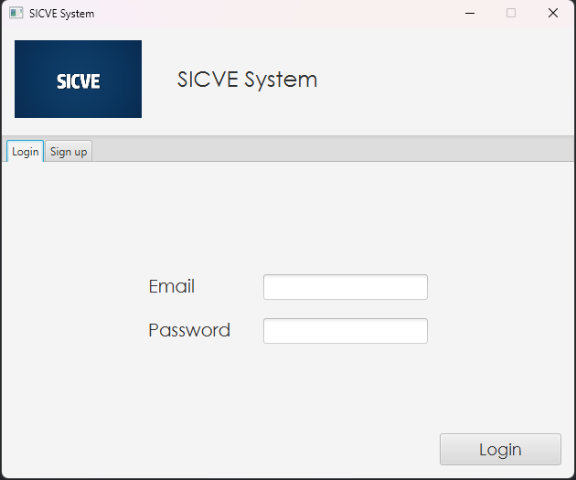
Login

Slide 3
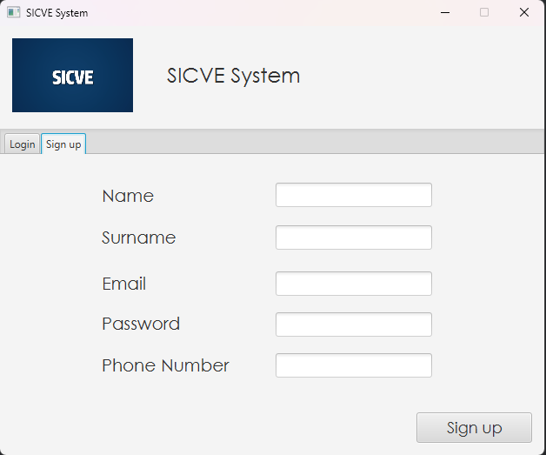
Registrazione

Slide 4
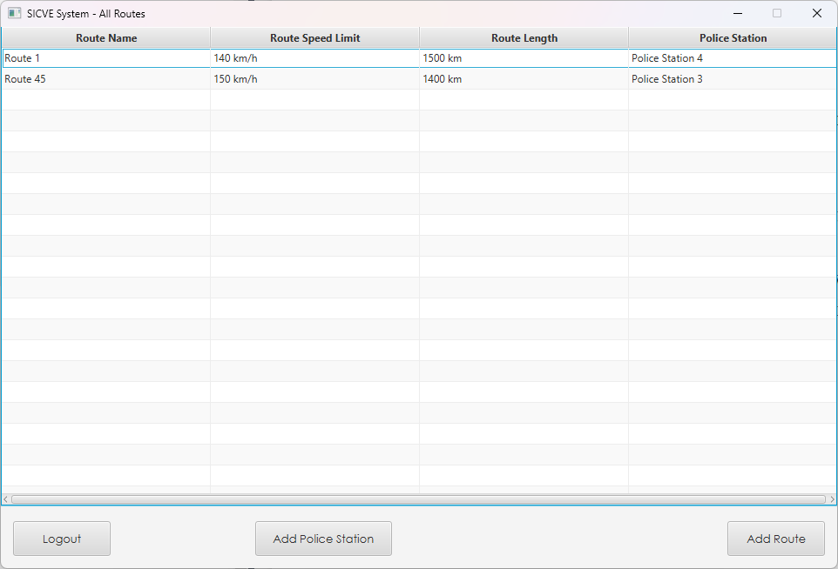
Homepage amministratore

Slide 5
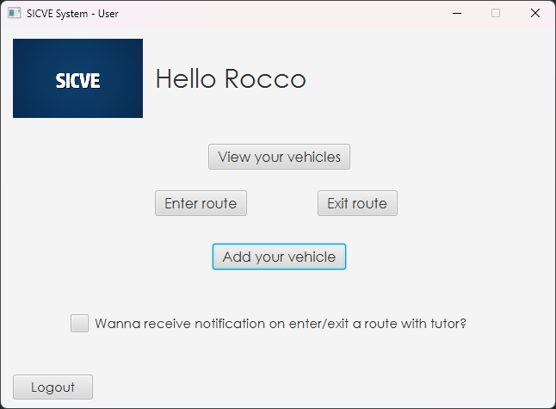
Homepage utente

Slide 6
Operazioni amministratore
Aggiungere una tratta
Modificare i parametri di una tratta
Eliminare una tratta
Ottenere statistiche relative ad una tratta

Slide 7
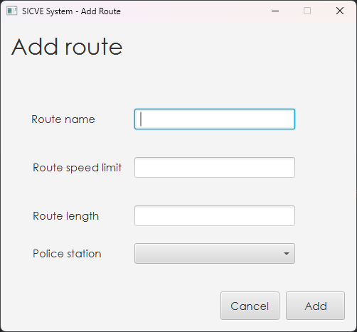
Aggiungere una tratta
Per aggiungere una tratta, si il pulsante «Add Route» che farà comparire questa finestra.
Una volta immessi i parametri, si clicca il pulsante «Add» per confermare l’operazione; altrimenti «Cancel» per annullare.

Slide 8
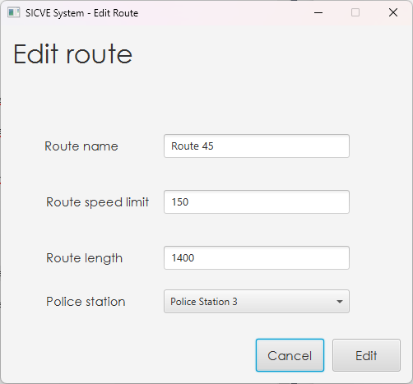
Modificare i parametri una tratta
Per modificare una tratta, si clicca una tratta dalla tabella di visualizzazione di tutte le tratte, successivamente si clicca il pulsante «Edit Route» e comparirà questa finestra.
Una volta modificati i parametri, si clicca il pulsante «Edit» per confermare l’operazione; altrimenti «Cancel» per annullare.

Slide 9
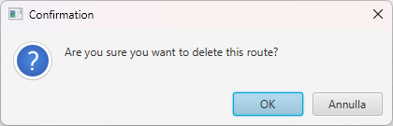
Eliminare una tratta
Per eliminare una tratta, si clicca una tratta dalla tabella di visualizzazione di tutte le tratte, successivamente si clicca il pulsante «Delete Route» e comparirà questo messaggio.
In caso di conferma, la tratta verrà eliminata, altrimenti l’operazione viene annullata.

Slide 10
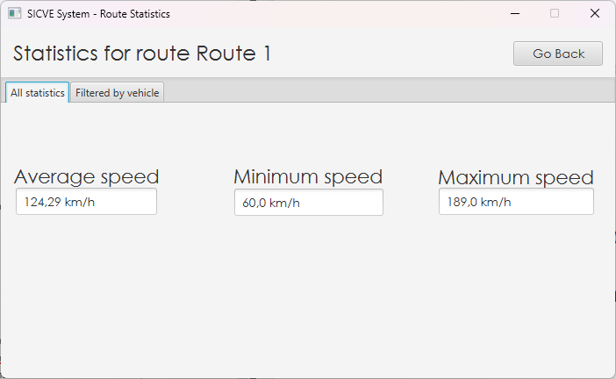
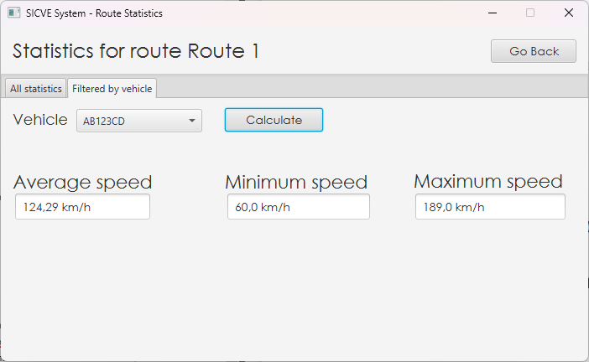
Ottenere statistiche di una tratta
Per visualizzare le statistiche di una tratta, si clicca una tratta dalla tabella di visualizzazione di tutte le tratte, successivamente si clicca il pulsante «Get Statistics» e comparirà questo finestra.
La prima sezione mostra le statistiche generali di una tratta.
La seconda sezione mostra le statistiche filtrate per un determinato veicolo.
Una volta selezionato il veicolo, si clicca «Calculate» per visualizzarne le statistiche.

Slide 11
Operazioni utente
Entrare in una tratta
Uscire da una tratta
Eliminare una tratta
Gestire i propri veicoli (inserire, eliminare, modificare)
Scegliere di ricevere notifiche in caso di entrata/uscita da una tratta

Slide 12
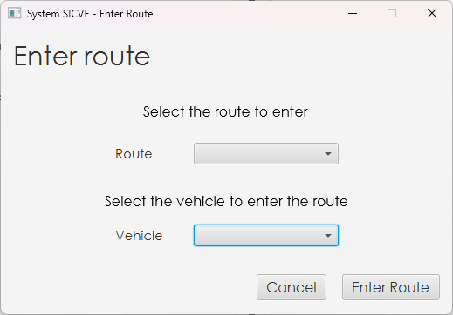
Entrare in una tratta
Per entrare in una tratta, si clicca il pulsante «Enter route» che farà comparire questa finestra.
Una volta scelti tratta e veicolo, si clicca il pulsante «Enter Route» per entrare nella tratta.

Slide 13
Uscire da una tratta
Per uscire da una tratta, si clicca il pulsante «Exit route».

Slide 14
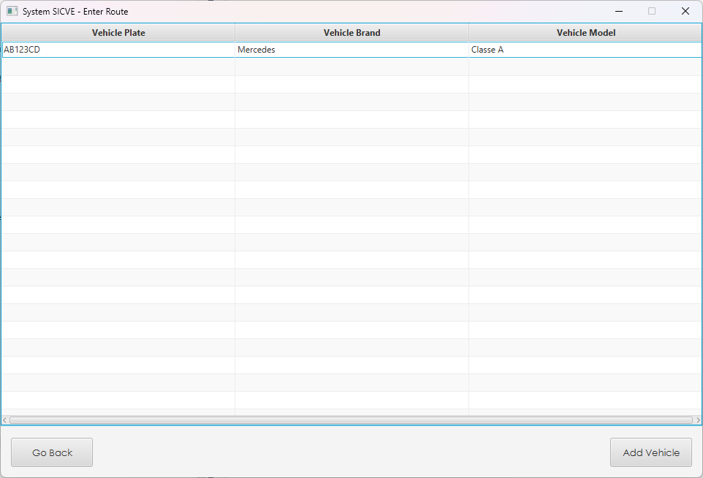
Gestione veicoli
Per gestire i propri veicoli, si clicca il pulsante «View your vehicles» che aprirà tale finestra

Slide 15
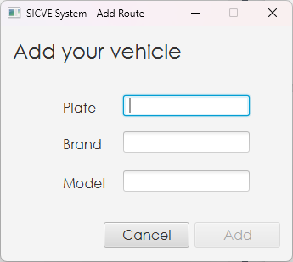
Aggiungere un veicolo
Per aggiungere un veicolo:
Si clicca il pulsante «Add your vehicle» dalla homepage utente che aprirà questa finestra.
Si clicca il pulsante «Add Vehicle» dalla lista dei veicoli che aprirà questa finestra.
Una volta immessi i parametri, si clicca il pulsante «Add» per confermare l’operazione; altrimenti «Cancel» per annullare.

Slide 16
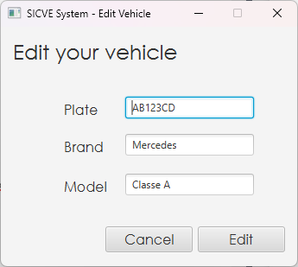
Modificare un veicolo
Per modificare un veicolo si clicca il pulsante «Edit Vehicle» dalla lista veicoli che aprirà questa finestra.
Una volta immessi i parametri, si clicca il pulsante «Edit» per confermare l’operazione; altrimenti «Cancel» per annullare.

Slide 17
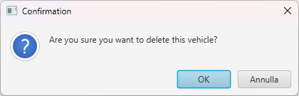
Eliminare un veicolo
Per eliminare un veicolo, si clicca un veicolo dalla tabella di visualizzazione di tutti i veicoli, successivamente si clicca il pulsante «Delete Vehicle» e comparirà questo messaggio.
In caso di conferma, il veicolo verrà eliminato, altrimenti l’operazione viene annullata.

Slide 18

Scegliere di ricevere notifiche in caso di entrata/uscita da una tratta
Per ricevere notifiche in caso di entrata/uscita da una tratta, l’utente può spuntare la box che recita «Wanna receive notification on enter/exit a route with tutor?».
Se spuntata, l’utente verrà notificato tramite SMS quando entra/esce da una tratta.
Altrimenti, non riceverà alcuna notifica.

Slide 19
Diagrammi UML
Command Pattern
Observer Pattern
Strategy Pattern
Singleton Pattern
Memento Pattern
Classi utilitarie

Slide 20
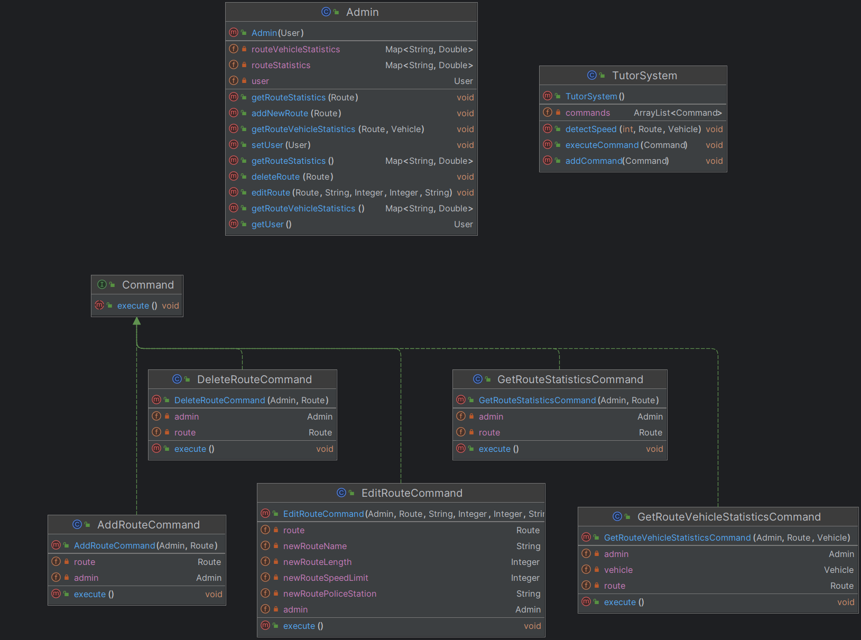
Command Pattern

Slide 21
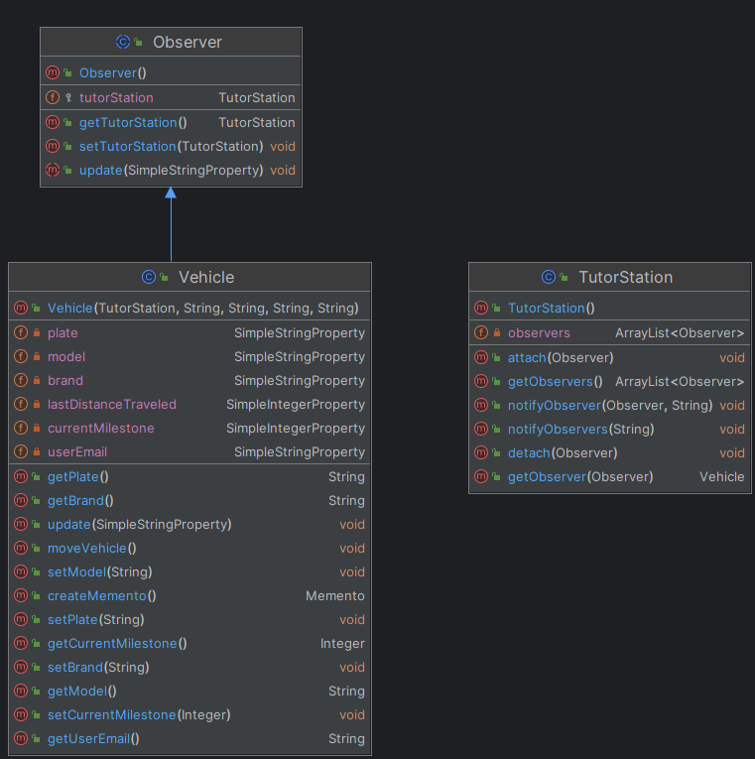
Observer Pattern

Slide 22
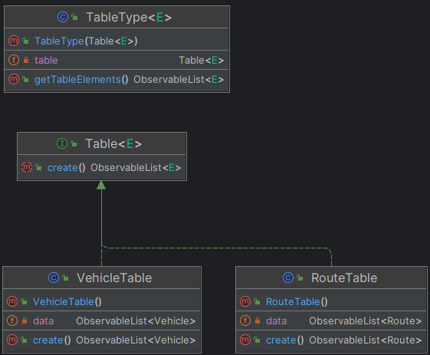
Strategy Pattern

Slide 23
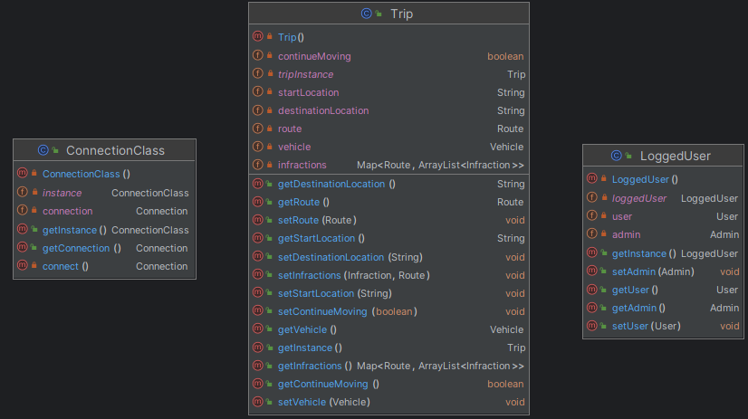
Singleton Pattern

Slide 24
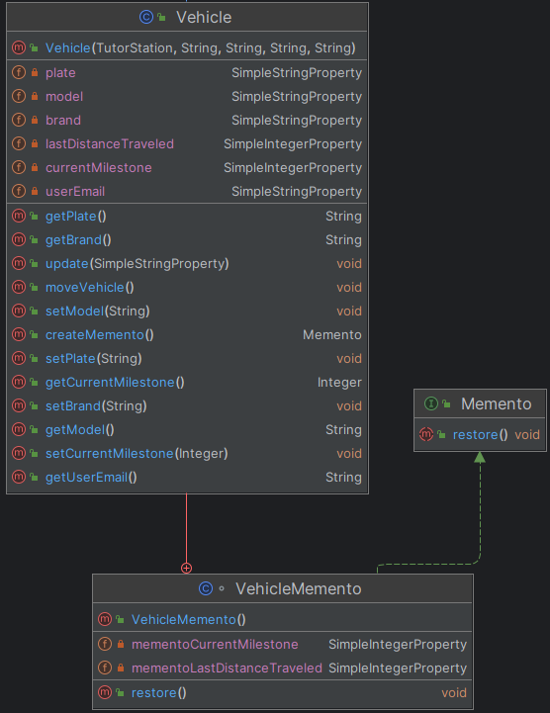
Memento Pattern

Slide 25
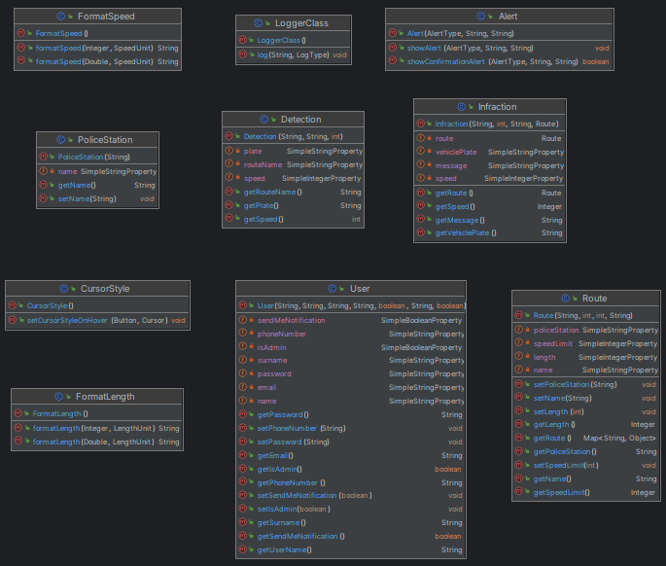
Classi utilitarie

Slide 26
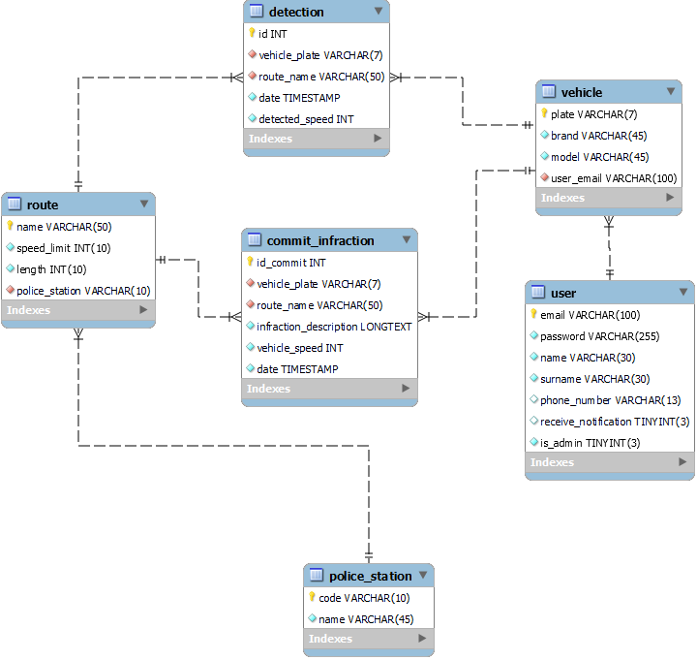
Database Modello Relazionale

Slide 27

Grazie per l’attenzione

